Slide 1







App Inventor
瓢虫快跑

Slide 2





目录
contents
1.案例展示
2.组件设计
展示案例，分析组件及功能
相关组件的UI参数配置
3.逻辑设计
4.课堂小练
组件的功能实现
完成作业巩固本节课的知识

Slide 3


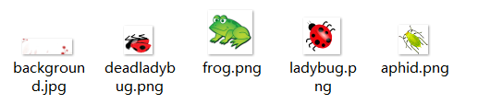
案例目标与材料准备
目标
使用多个精灵组件，并检测它们之间的碰撞；
使用方向传感器组件检测设备的倾斜，并用它来控制精灵；
改变精灵的显示图片；
在画布组件上画线；
用计时器组件控制多个事件；
用变量来记录数值（瓢虫的能量水平）；
创建和使用带参数的过程；
使用and块。
垂直布局
材料准备
5张图片

Slide 4
案例目标与材料准备
游戏是移动应用中最令人兴奋的部分，无论是玩游戏，还是做游戏。最近红极一时“愤怒的小鸟”，根据开发者Rovio公司称，第一年下载量达50万次，同时每天运行的人时数超过一百万小时。
本次案例我们将制作一个简单的游戏，一只瓢虫通过捕食蚜虫来获得生存，同时又要避开青蛙的攻击。游戏规则如下：
1.瓢虫初始生命值200
2.瓢虫每吃掉1只蚜虫+50生命值
3.瓢虫的血量会一直减小，生命为0游戏结束
4.蚜虫每次随机出现1只
5.青蛙在下面来回走动，碰到就游戏结束了

Slide 5

PART 01
案例展示

Slide 6
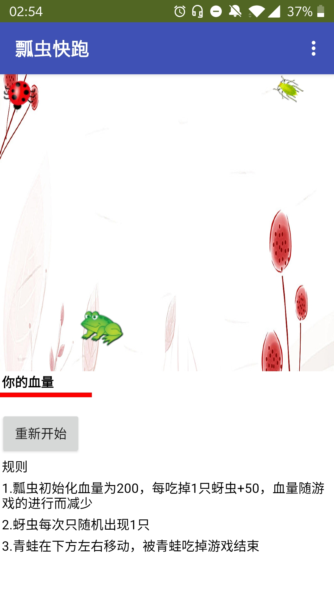
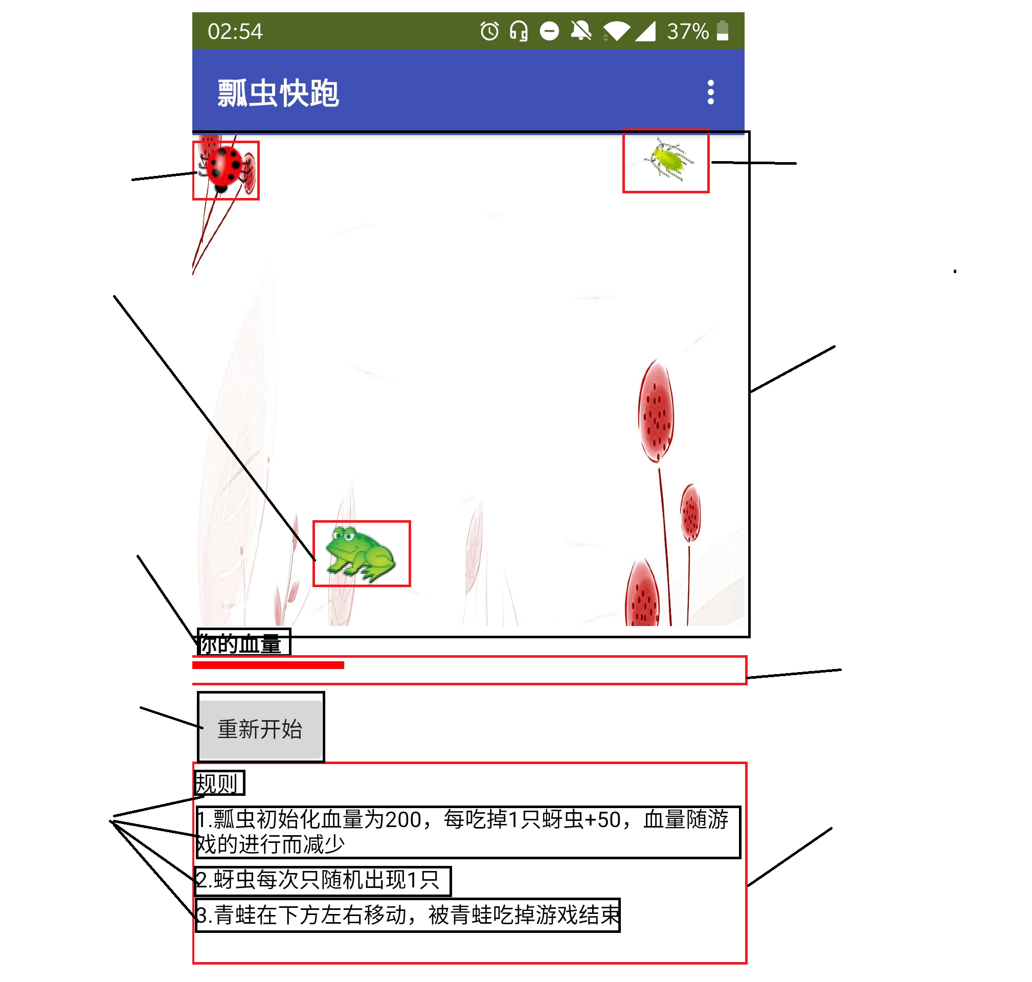

案例展示
瓢虫
蚜虫
青蛙
游戏场地
血量标签
瓢虫血条
重新开始按钮
规则标签
垂直布局

Slide 7
PART 02
组件设计

Slide 8
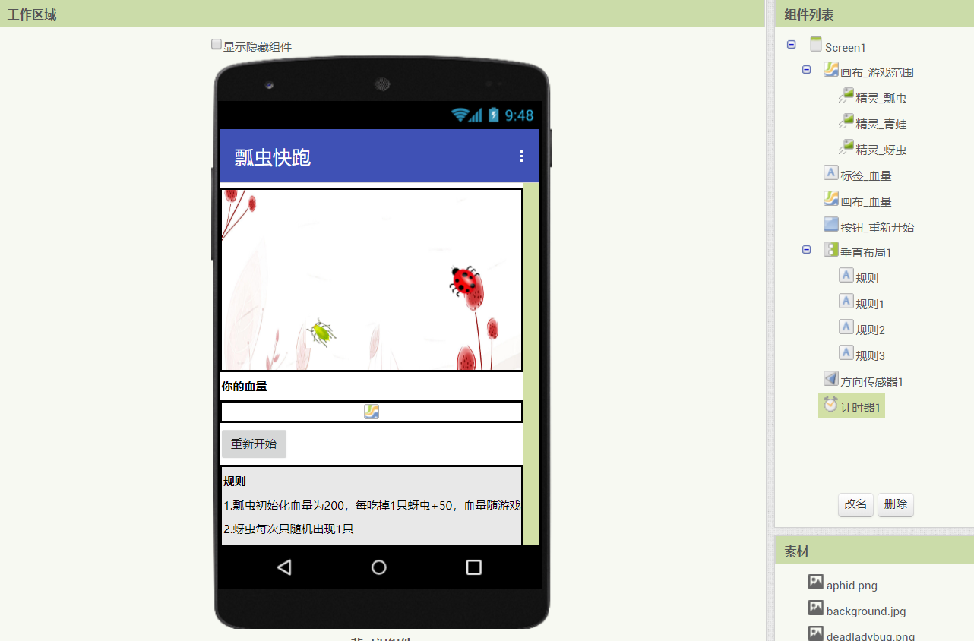
组件设计
总览图
注意实际上手机上看到的效果与在电脑上看到的效果不一定一样，所以在手机上用AI伴侣是最好的选择。

Slide 9
组件设计-组件属性表1
组件 | 所在组件栏 | 用途 | 命名 | 属性设置
Screen | Screen | 应用缺省的屏幕，作为放置所需其他组件的容器 | Screen1 | 默认设置
画布 | 绘画动图-画布 | 作为游戏的场地 | 画布_游戏范围 | 背景图片: background.jpg 高度：50% 宽度：充满
精灵 | 绘画动图-精灵 | 玩家操控的对象，瓢虫 | 精灵_瓢虫 | 图片:ladybug.png
精灵 | 绘画动图-精灵 | 捕食的对象，蚜虫 | 精灵_蚜虫 | 图片:aphid.png
精灵 | 绘画动图-精灵 | 需要畏惧的存在，青蛙 | 精灵_青蛙 | 图片:frog.png
标签 | 用户界面-标签 | 显示文字“你的血量” | 标签_血量 | 粗体：√ 显示文本：你的血量
画布 | 绘画动图-画布 | 血条是“画”出来的，所 以用画布 | 画布_血量 | 高度：20像素 画笔颜色：红色

Slide 10
组件设计-组件属性表2
组件 | 所在组件栏 | 用途 | 命名 | 属性设置
按钮 | 用户界面-按钮 | 重新开始游戏 | 按钮_重新开始 | 默认
垂直布局 | 界面布局-垂直布局 | 使得多个组件能够垂直排列 | 垂直布局1 | 水平对齐：居左
标签 | 用户界面-标签 | 显示规则 | 规则 | 显示文本：规则
标签 | 用户界面-标签 | 显示规则 | 规则1 | 显示文本：1.瓢虫初始化血量为200，每吃掉1只蚜虫+50，血量随游戏的进行而减少
标签 | 用户界面-标签 | 显示规则 | 规则2 | 显示文本：2.蚜虫每次只随机出现1只
标签 | 用户界面-标签 | 显示规则 | 规则3 | 显示文本：3.青蛙在下方左右移动，被青蛙 吃掉游戏结束

Slide 11
组件设计-组件属性表3
组件 | 所在组件栏 | 用途 | 命名 | 属性设置
方向传感器 | 传感器-方向传感器 | 瓢虫受重力控制 | 方向传感器1 | 默认
计时器 | 传感器-计时器 | 使刷新各精灵的位置等 | 计时器11 | 一直计时：√ 启用计时：√ 计时间隔：10
同样在组件设计里将这些组件拖进去然后设置参数

Slide 12
组件介绍
精灵
精灵可以也只能被放置在画布内
精灵有多种响应行为：它可以回应触摸及拖拽事件，与其他精灵(球及其他精灵)及画布边界产生交互
它具有自主行为：根据属性值进行移动
它的外观由图片属性所设定的图像决定(除非将可见属性设置为假)。
精灵的所有属性都可以随时用程序来控制。

Slide 13
组件介绍
方向传感器
方向传感器用于确定手机的空间方位，该组件为非可视组件，以角度的方式提供下面三个方位值：
翻转角：当设备水平放置时，其值为0°；并随着向左倾斜到竖直位置时，其值为90°，而当向右倾斜至竖直位置时，其值为-90°。
倾斜角：当设备水平放置时，其值为0°；随着设备顶部向下倾斜至竖直时，其值为90°，继续沿相同方向翻转，其值逐渐减小，直到屏幕朝向下方的位置，其值变为0°；同样，当设备底部向下倾斜直到指向地面时，其值为-90°，继续沿同方向翻转到屏幕朝上时，其值为0°。
方位角：当设备顶部指向正北方时，其值为0°，正东为90°，正南为180°，正西为270°

Slide 14
PART 03
逻辑设计

Slide 15


逻辑设计
过程块
本次案例需要实现的功能比较多，功能比较复杂，要在同一个块里实现所有功能比较麻烦，这时用过程块比较好。简单回顾一下过程块的知识。
过程是存放在某个名称之下的一系列块，或者说代码，这个名称就是你所创建的过程块的名称。与其不断地将诸多相同的块罗列在一起，不如创建一个过程，将这些块归到这个过程的名下，此后当你再次用到这些块时，只需要调用过程名就可以了。在计算机科学中，过程也称作函数或方法。
返回结果的过程块
执行指令的过程块

Slide 16
逻辑设计
想一想瓢虫身上会发生什么事呢？与之相关的其他东西又会发生什么事呢？
会与青蛙或者蚜虫撞到一起，撞在一起就可以当作一个过程来写了！
而与青蛙撞了之后游戏就结束了，游戏结束也可以当作一个过程。
同样，与蚜虫撞了之后，可以增加血量，这也可以当作一个过程来写。
不同的同学分出来的过程不一定相同，下面事给出的参考过程块：
瓢虫更新、蚜虫更新、青蛙更新
瓢虫吃蚜虫
游戏结束
血量显示、画血条
其他事件方法块：
计时器更新块
瓢虫碰撞块

Slide 17
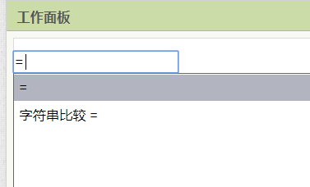

逻辑设计
小技巧
试一下在逻辑设计里面直接打个“=”号(没有反应可以再打一个空格)，你发现了什么？
点击出现的“=”号会发现需要的块直接出来了！再试试输入“按钮”，你会发现这个东西在组件特别多的时候特别方便！不仅可以获取属性，也可以获取过程块、查找属性查找过程。

Slide 18
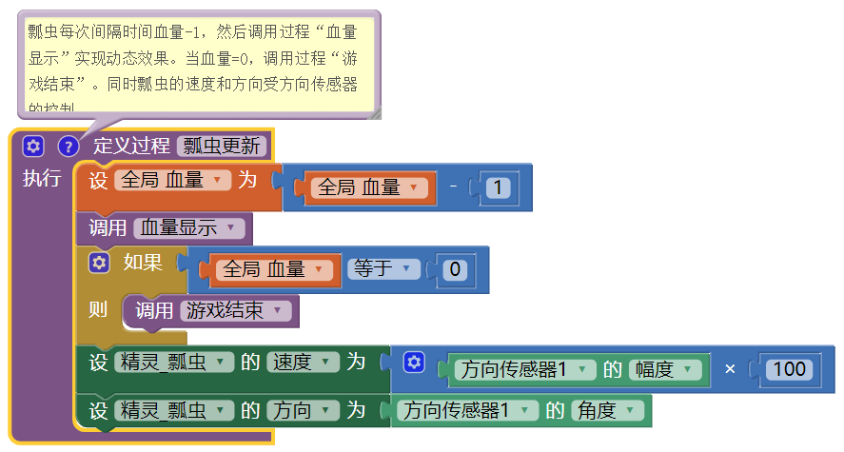
逻辑设计
瓢虫更新
为什么需要更新？
精灵会动是因为每隔一段很小的时间就会改变一次属性，人眼在这段小时间内没法看出其实是两个静止的画面连起来的，所以看到的效果就是动起来。
通过方向传感器的幅度角度来让瓢虫动起来
“血量显示”和“游戏结束”是另外两个过程块，在后面会讲到。
此外还需定义一个全局变量“血量”。

Slide 19
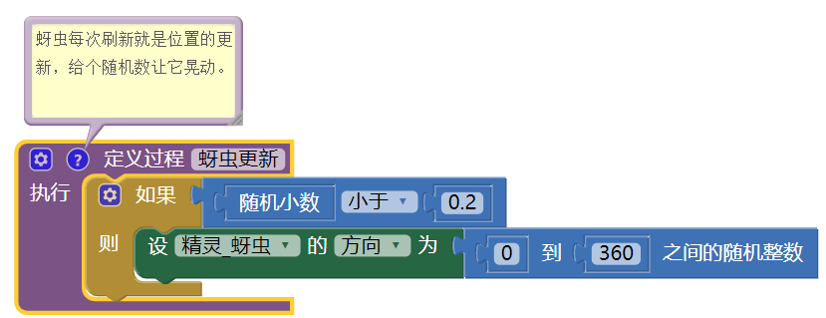
逻辑设计
蚜虫更新
设置蚜虫的方向，因为在组件设置的时候定义了他的速度不为0，所以它会自己动起来，组件参数设置里的速度改变蚜虫的位置移动也会发生改变。

Slide 20
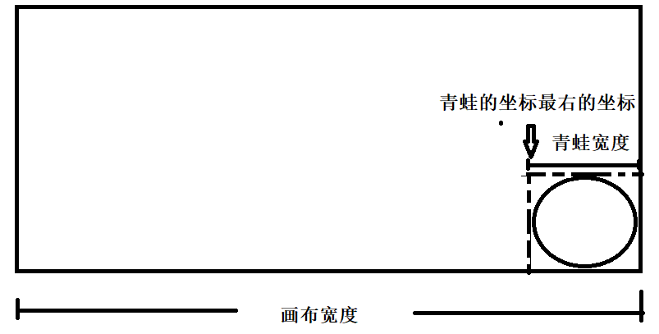
逻辑设计
根据第四个案例-涂鸦画板的知识我们知道只需改变青蛙的X坐标位置就好了，但是又不能让青蛙跑出去。
为了让青蛙来回移动，当青蛙的位置在0(≤0）时要反向，在最右边位置也要反向。
想清楚怎么不让青蛙跑出去哦！
它能到的最右边位置是画布宽度-青蛙宽度

Slide 21
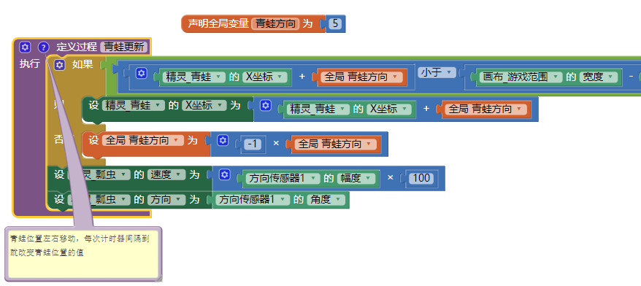
逻辑设计
青蛙更新
蚜虫更新

Slide 22
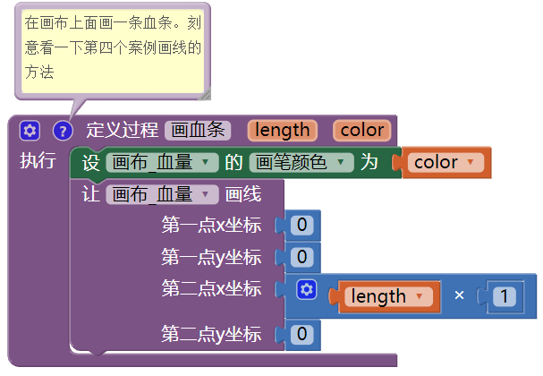
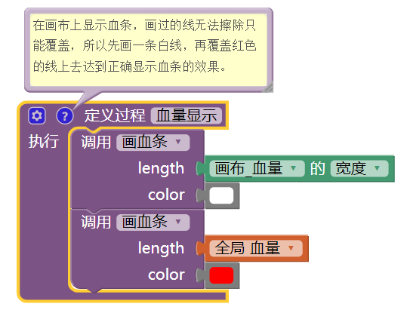
逻辑设计
血条的显示
在这次案例中我们画血条的方式是
先画一条白线
再画一条红线

Slide 23
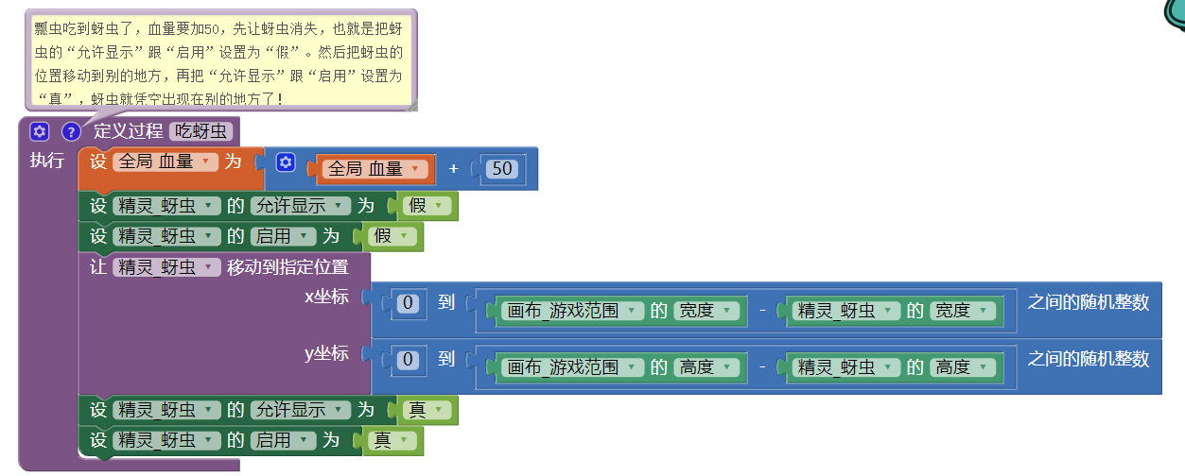
逻辑设计
瓢虫吃蚜虫
瓢虫吃掉蚜虫后会发生：
瓢虫血量增加
蚜虫消失
另一只蚜虫显示
将精灵的“允许显示”和“启用”都设置为“加”,然后随机生成新蚜虫的位置让它显示出来。
蚜虫更新

Slide 24
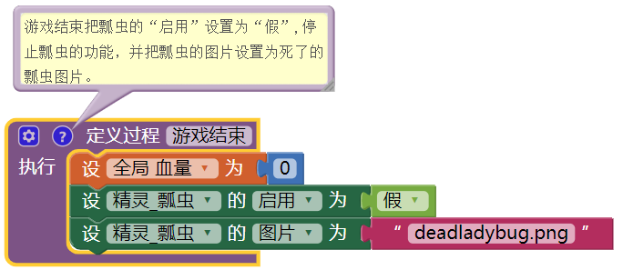
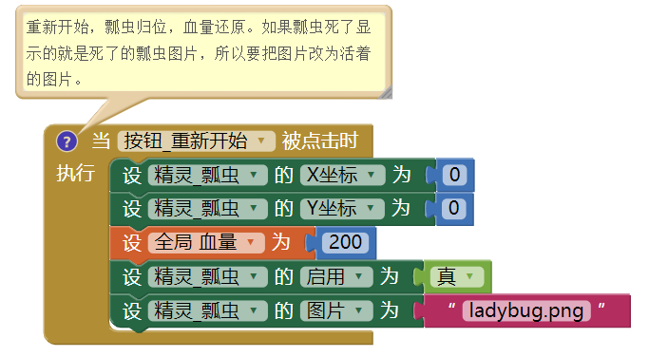
逻辑设计
游戏结束
重新开始
蚜虫更新

Slide 25
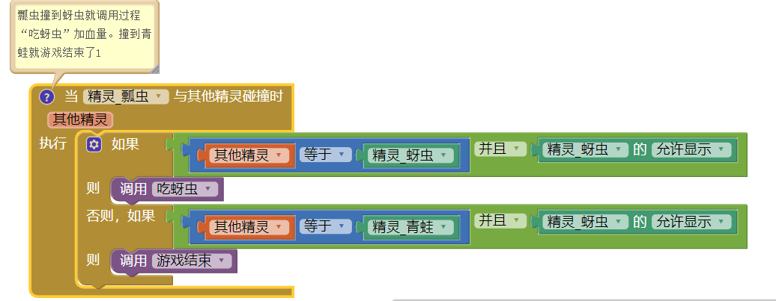
逻辑设计
瓢虫与蚜虫或青蛙的碰撞
蚜虫更新
用上之前创建的过程块，使得逻辑块简单易懂!

Slide 26
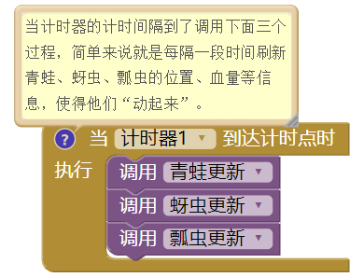
逻辑设计
计时器的刷新
动画的原理究竟是什么呢？
动画是通过把人物的表情、动作、变化等分解后画成许多动作瞬间的画幅，再用摄影机连续拍摄成一系列画面，给视觉造成连续变化的图画。它的基本原理与电影、电视一样，都是视觉暂留原理。
医学证明人类具有“视觉暂留”的特性，人的眼睛看到一幅画或一个物体后，在0.34秒内不会消失。利用这一原理，在一幅画还没有消失前播放下一幅画，就会给人造成一种流畅的视觉变化效果。
所以计时器每隔10毫秒（0.01s）调用一次更新，改变了瓢虫、蚜虫和青蛙的位置我们会感觉到这些东西在动。
蚜虫更新

Slide 27
PART 04
课堂小练

Slide 28
课堂小练
1.下列关于精灵的说法正确的有哪些?
A.能检测与其他精灵的碰撞 B.必须控制X、Y坐标才能移动
C.能检测被拖动或者被触碰 D.精灵可以在画布之外使用
答案：AC
2.本次案例中青蛙能到达的最右边的X位置是否等于画布的最大宽度？
答案：否

Slide 29
再见

